Slide 1
محاضرة يوم
السبت 21 أكتوبر 2017
بعنوان
فلنحي في سكينة

Slide 4
معنى السَّكِينَة لغةً
السكينة مصطلح قرأني وأصلهاُ : الطمأنينة الوقار فلان في سكينة قلبه مطمئن ، من الداخل طمأنينة من الخارج وقار ، وهي عكس الحركة السريعة ، الاضطراب ، الفزع ، الصياح ، العويل ، البكاء.

Slide 5
معنى السَّكِينَة لغةً
فالسكينة في أدقِّ تعارفها : طمأنينةٌ في القلب وسكونٌ في الجوارح . سكونٌ داخلي وسكون خارجي ، راحةٌ قلبية وهدوءٌ في الأعضاء والأعصاب

Slide 6
وفي الصحيحين سَمِعْتُ الْبَرَاءَ بْنَ عَازِبٍ يُحَدِّثُ, قَالَ: لَمَّا كَانَ يَوْمُ الأحْزَابِ, وَخَنْدَقَ رَسُولُ اللَّهِ صَلَّى اللَّهُ عَلَيْهِ وَسَلَّمَ, رَأَيْتُهُ يَنْقُلُ مِنْ تُرَابِ الْخَنْدَقِ, حَتَّى وَارَى عَنِّي الْغُبَارُ جِلْدَةَ بَطْنِهِ, وَكَانَ كَثِيرَ الشَّعَرِ, فَسَمِعْتُهُ يَرْتَجِزُ بِكَلِمَاتِ ابْنِ رَوَاحَةَ, وَهُوَ يَنْقُلُ مِنَ التُّرَابِ يَقُولُ:

Slide 8
اصطلاحًا معنى السَّكِينَة
وقال ابن القيِّم: السَّكِينَة إذا نزلت على القلب اطمأن بها، وسكنت إليها الجوارح، وخشعت، واكتسبت الوَقَار، وأنطقت اللِّسان بالصَّواب والحِكْمة، وحالت بينه وبين قول الفحش، اللَّغو، الهجر وكلِّ باطلٍ.

Slide 10
اصطلاحًا معنى السَّكِينَة
قال ابن القيِّم: هي الطُّمَأنِينة والوَقَار والسُّكون، الذي ينزِّله الله في قلب عبده عند اضطرابه من شدَّة المخاوف، فلا ينزعج بعد ذلك.
ويوجب له زيادة الإيمان، وقوَّة اليقين والثبات

Slide 11
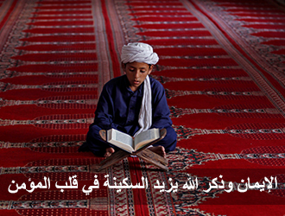

Slide 12
السكينة في القران
ذكر الله عز وجل السكينة في ستة مواضع من كتابه الكريم ، كلها تتضمن هذه المعاني من الجلال والوقار الذي يهبه الله تعالى موهبة لعباده المؤمنين ، ولرسله المقربين .

Slide 13
الأولى : قوله تعالى : ( وَقَالَ لَهُمْ نَبِيُّهُمْ إِنَّ آيَةَ مُلْكِهِ أَنْ يَأْتِيَكُمُ التَّابُوتُ فِيهِ سَكِينَةٌ مِنْ رَبِّكُمْ) البقرة/248.
الثاني : قوله تعالى : ( ثُمَّ أَنْزَلَ اللَّهُ سَكِينَتَهُ عَلَى رَسُولِهِ وَعَلَى
الْمُؤْمِنِينَ وَأَنْزَلَ جُنُوداً لَمْ تَرَوْهَا وَعَذَّبَ الَّذِينَ كَفَرُوا وَذَلِكَ جَزَاءُ الْكَافِرِينَ) التوبة/26.
الثالث : قوله تعالى : ( إِذْ يَقُولُ لِصَاحِبِهِ لَا تَحْزَنْ إِنَّ اللَّهَ مَعَنَا فَأَنْزَلَ اللَّهُ سَكِينَتَهُ عَلَيْهِ وَأَيَّدَهُ بِجُنُودٍ لَمْ تَرَوْهَا) التوبة/40.
Notes:
أنزل عليهم ما يُسكِّنهم ويُذهب خوفهم، حتَّى اجترؤوا على قتال المشركين بعد أن ولَّوا [1627] تفسير القرطبى
قوله تعالى: {إِذْ يَقُولُ لِصَاحِبِهِ لاَ تَحْزَنْ إِنَّ اللّهَ مَعَنَا فَأَنزَلَ اللّهُ سَكِينَتَهُ عَلَيْهِ وَأَيَّدَهُ بِجُنُودٍ لَّمْ تَرَوْهَا} [التَّوبة: 40]. قال أبو جعفر: يقول تعالى ذكره: فأنزل الله طمأنينته وسكونه على رسوله، وقد قيل: على أبي بكر، {وَأَيَّدَهُ بِجُنُودٍ لَّمْ تَرَوْهَا}،

Slide 14
الرابع : قوله تعالى : ( هُوَ الَّذِي أَنْزَلَ السَّكِينَةَ فِي قُلُوبِ الْمُؤْمِنِينَ لِيَزْدَادُوا إِيمَانًا مَعَ إِيمَانِهِمْ) الفتح/4.
الخامس : قوله تعالى : ( لَقَدْ رَضِيَ اللَّهُ عَنِ الْمُؤْمِنِينَ إِذْ يُبَايِعُونَكَ تَحْتَ الشَّجَرَةِ فَعَلِمَ مَا فِي قُلُوبِهِمْ فَأَنْزَلَ السَّكِينَةَ عَلَيْهِمْ وَأَثَابَهُمْ فَتْحًا قَرِيبًا ) الفتح/18.
السادس : قوله تعالى : ( إِذْ جَعَلَ الَّذِينَ كَفَرُوا فِي قُلُوبِهِمُ الْحَمِيَّةَ حَمِيَّةَ الْجَاهِلِيَّةِ َفأَنْزَلَ اللَّهُ سَكِينَتَهُ عَلَى رَسُولِهِ وَعَلَى الْمُؤْمِنِينَ ) الفتح/26.
Notes:
{هُوَ الَّذِي أَنزَلَ السَّكِينَةَ فِي قُلُوبِ الْمُؤْمِنِينَ لِيَزْدَادُوا إِيمَانًا مَّعَ إِيمَانِهِمْ وَلِلَّهِ جُنُودُ السَّمَاوَاتِ وَالأَرْضِ وَكَانَ اللَّهُ عَلِيمًا حَكِيمًا} [الفتح: 4]. يقول تعالى: {هُوَ الَّذِي أَنزَلَ السَّكِينَةَ} أي: جعل الطُّمَأنِينة. قاله ابن عبَّاس، وعنه: الرَّحمة. وقال قتادة: الوَقَار في قلوب المؤمنين. وهم الصَّحابة يوم الحُدَيبِية، الذين استجابوا لله ولرسوله، وانقادوا لحكم الله ورسوله، فلمَّا اطمأنَّت قلوبهم لذلك، واستقرَّت، زادهم إيمانًا مع إيمانهم

Slide 15
يقول ابن القيم رحمه الله في شرح منزلة " السكينة " من منازل السالكين إلى الله :
" هذه المنزلة من منازل المواهب ، لا من منازل المكاسب ،
يعني المؤمن يعمل , والله سبحانه وتعالى يُكافئ , فالذي يأتي من الله , هذه منازل المواهب ، والذي يأتي من كسب العبد هذه منازل المكاسب . فالسكينةُ من منازل المواهب لا من منازل المكاسب
الاستقامة من المكاسب ، تحرّي الحلال من المكاسب ، مجاهدة النفس والهوى من المكاسب .

Slide 16
أنتَ تغضُ بصركَ عن محارم الله , والله يهبكَ حلاوةً في قلبكَ إلى يوم تلقاه , هذه الحلاوة من المواهب وهذا الغضُ من المكاسب
المواهبَ من ثمرات المكاسب

Slide 17
إِذْ أَوَى الْفِتْيَةُ إِلَى الْكَهْفِ فَقَالُوا رَبَّنَا آَتِنَا مِنْ لَدُنْكَ رَحْمَةً وَهَيِّئْ لَنَا مِنْ أَمْرِنَا رَشَدًا (10) فَضَرَبْنَا عَلَى آَذَانِهِمْ فِي الْكَهْفِ سِنِينَ عَدَدًا (11) ثُمَّ بَعَثْنَاهُمْ لِنَعْلَمَ أَيُّ الْحِزْبَيْنِ أَحْصَى لِمَا لَبِثُوا أَمَدًا (12) نَحْنُ نَقُصُّ عَلَيْكَ نَبَأَهُمْ بِالْحَقِّ إِنَّهُمْ فِتْيَةٌ آَمَنُوا بِرَبِّهِمْ وَزِدْنَاهُمْ هُدًى (13)

Slide 18
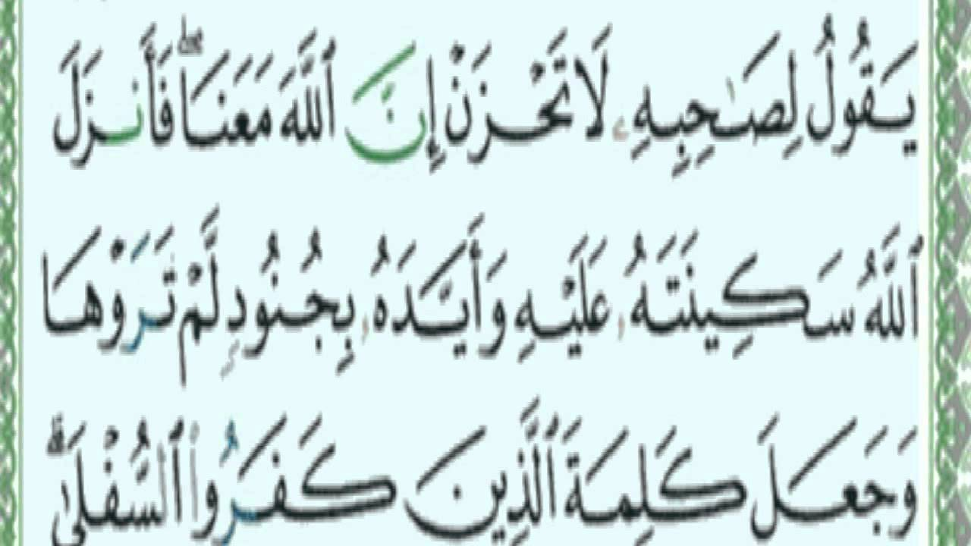
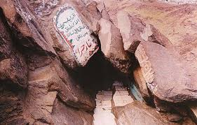
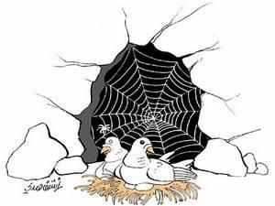

Slide 20
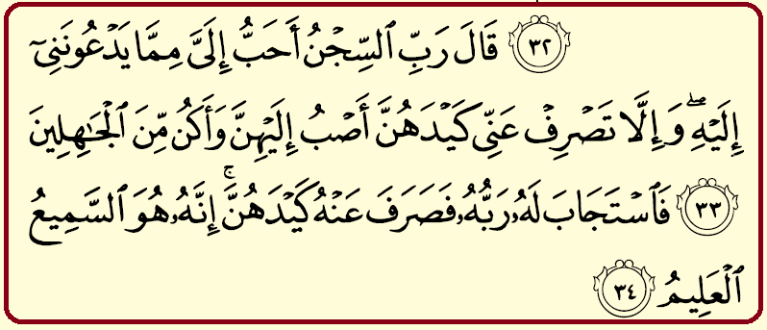
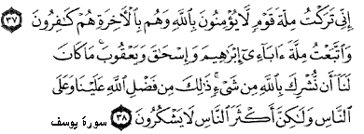

Slide 25
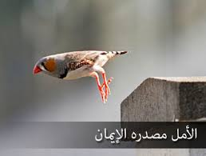

Slide 26
هداية المصالح
السمع
البصر
Notes:
اهداية الوحي الله اوحي كتبا من اجل هداية الخلق..
هداية التوفيق الانسان حينما يختار منهج الله و طاعته يعينه الله عل اختياره انهم فتية امنوا و زدناهم هدا..هداية المصالح السمع ابصر الفكر التوازن هداية لكل البشر تشمل الكاانات كلها

Slide 28
درجات السكينة
الخشوع في الصلاة
الطمأنينة
الرضى عن الله
ملاطفة الخلق

Slide 29
الخشوع في الصلاة من فرائضها وليس من فضائلها.
إذا ذكرك الله في صلاتك منحك السكينة

Slide 31
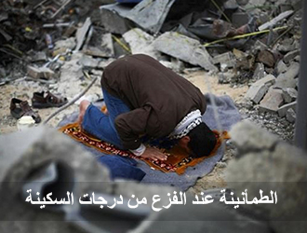

Slide 32
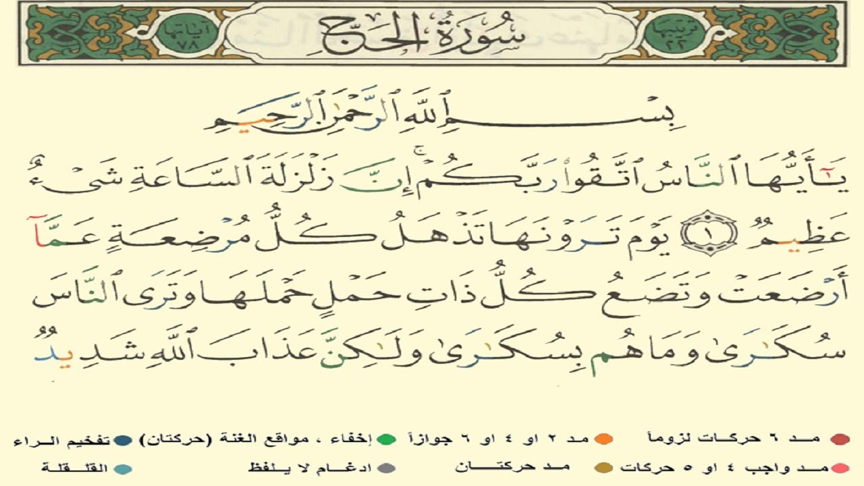

Slide 33
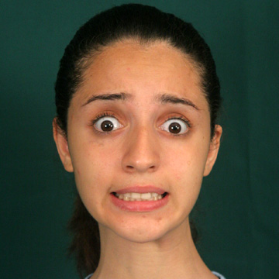

Slide 34
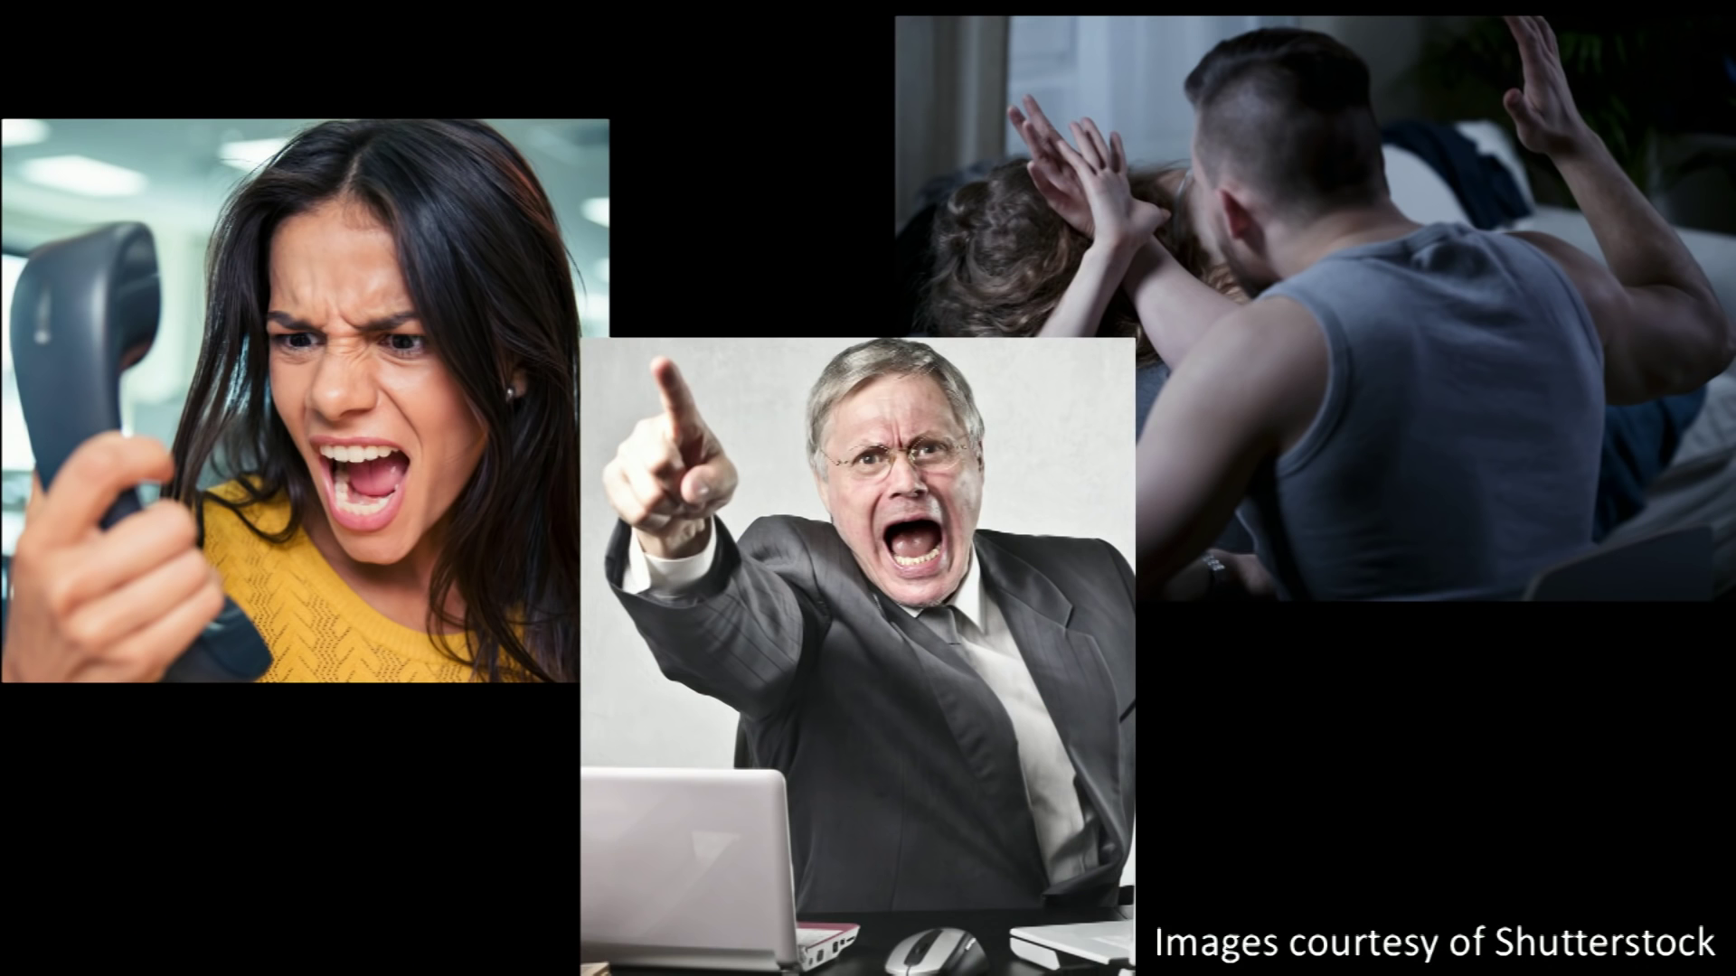

Slide 41
Notes:
رجل يطوف الكعبة ويقول هل أنت راض يا رب عني. فاجاه الشافعي و هل انت راض عن الله . فاجاه الرجل و كيف ارض عن الله. فقال له الشافعي ادا كان سرورك بالنقمة كسرورك النعمة فقد رضيت عن الله.

Slide 44
الرضى بمكروه القضاء من أرفع درجات اليقين

Slide 50
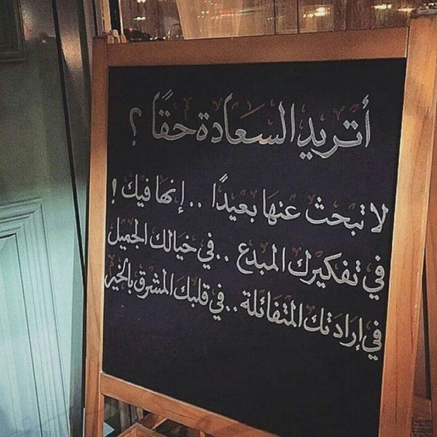

Slide 51
ملاطفة الخلق
ومن لوازم السكينة: ملاطفة الخلق
معاملتهم بما يُحبوا,
هذا القول للنبي عليه الصلاة
والسلام
.(عامل الناس كما تُحبُ
أن يُعاملوك)

Slide 53
فن التجاهل

